Slide 1
স্বাগতম

Slide 2
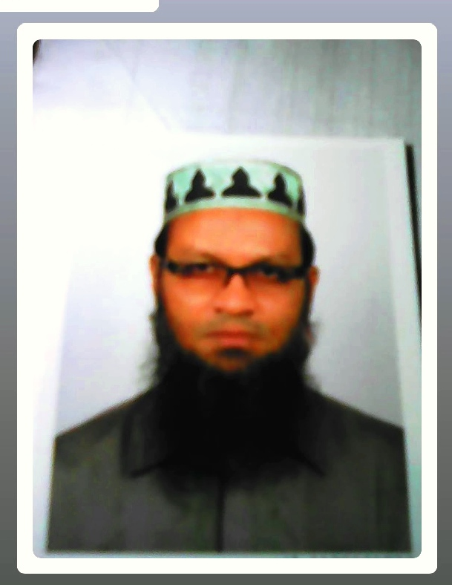
শিক্ষক পরিচিতি
মোঃ রেজাউল ইসলাম
সহকারী অধ্যাপক
সমাজকর্ম বিভাগ
বেগম সামসুদ্দিন তালুকদার কলেজ
রাণীরহাট,বাকেরগঞ্জ,বরিশাল ।
মোবাইলঃ 01732-127124

Slide 3
পাঠ পরিচিতি
শ্রেণী- দ্বাদশ
বিষয়- সমাজকর্ম দ্বিতীয় পত্র
২য় অধ্যায়- সমাজকর্মের শাখা
তারিখঃ ০৮-০৬-২০২১ খ্রীঃ
সময়- ১০.০০ ঘটিকা

Slide 4
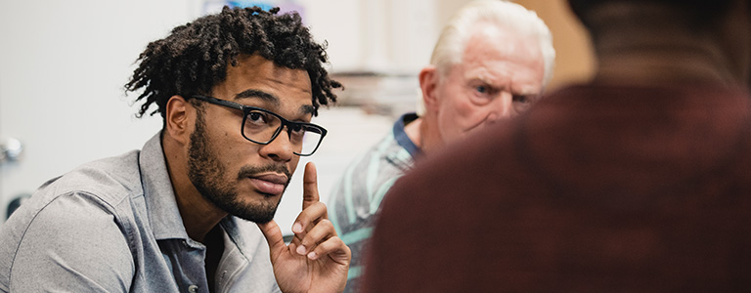
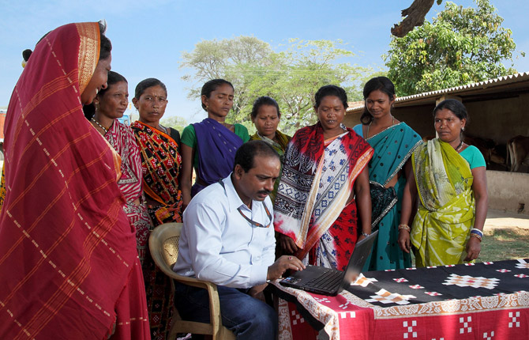
পূর্ব জ্ঞান যাচাই
ছবিগুলো লক্ষ্য কর এবং আজকের পাঠের বিষয় অনুমান কর।

Slide 5
পাঠ ঘোষণা
সমাজকর্ম
চিকিৎসা সমাজকর্ম
উন্নয়ন সমাজকর্ম
ব্যবস্থাপনা সমাজকর্ম
সাইকিয়াট্রিক
সমাজকর্ম
ক্লিনিক্যাল
সমাজকর্ম
মিলিটারি
সমাজকর্ম
আদালত
সমাজকর্ম
সমাজকর্মের বিভিন্ন শাখা
শিল্প
সমাজকর্ম
পল্লী
সমাজকর্ম
প্রবীন
সমাজকর্ম
প্রশাসন ও ব্যবস্থাপনা
সমাজকর্ম
বৃত্তিমূলক
সমাজকর্ম
আন্তর্জাতিক
সমাজকর্ম

Slide 6
উপস্থাপনা
সমাজকর্ম একটি সাহায্যকারী পেশা। প্রাথমিকভাবে সমাজকর্ম কেবল মনোসামাজিক সমস্যা সমাধানে কাজ করত। কিন্তু মানুষের সমস্যার প্রকৃতি ও পরিধি পরিবর্তনের সাথে সাথে সমাজকর্মের শাখা বাড়তে থাকে। সমাজকর্মের শাখাগুলো নিম্নে সংক্ষিপ্ত আকারে উল্লেখ করা হলো-
চিকিৎসা সমাজকর্ম (Medical Social Work)
মূলত চিকিৎসা ক্ষেত্রে সমাজকর্মের যে শাখা কাজ করে তাকে চিকিৎসা সমাজকর্ম বলে। এক্ষেত্রে রোগীর আর্থসামাজিক ও মনোস্তাত্ত্বিক তথ্য উদঘাটন করে রোগীকে সুস্থ-স্বাভাবিক জীবনে ফিরিয়ে আনার প্রচেষ্টা চালানো হয়।
বিদ্যালয় সমাজকর্ম (School Social Work)
বিদ্যলয়গামী ছেলে মেয়েদের শিক্ষাগ্রহণ, শিক্ষাপ্রতিষ্ঠানের সামগ্রিক পরিবেশের সাথে সামঞ্জস্য বিধানে বা অন্যকোন সমস্যা সৃষ্টি হলে তা ছাত্র শিক্ষক-অভিভাবকের সমন্বয়ে সমাধানের জন্য সমাজকর্মের যে শাখা কাজ করে তাকে বিদ্যালয় সমাজকর্ম বলে।
প্রবীণ সমাজকর্ম (Geriatric Social Work)
প্রবীণদের বহুমূখী সমস্যা চিহ্নিত করে সেগুলো সমাধানের প্রচেষ্টা চালানো এবং তাদের স্বভাবিক জীবনের নিশ্চয়তাবিধান করাই প্রবীণ সমাজকর্ম।
ক্লিনিক্যাল সমাজকর্ম (Clinical Social Work)
ক্লিনিক্যাল সমাজকর্ম হছে মানুষের মনোসামাজিক কার্য সম্পাদন ক্ষমতায় সৃষ্ট জটিলতা ও সমাস্যা দূরীকরণে সহায়তা করা। ব্যক্তিত্বের ত্রুটি, আচরণের ত্রুটি, অসামঞ্জস্য ইত্যাদি ক্লিনিক্যাল সমাজকর্মের মাধ্যমে করা হয়ে থাকে।
সাইকিয়াট্রিক সমাজকর্ম (Phychiatric Social Work)
মানসিক রোগের আর্থসামাজিক ও মনস্তাত্ত্বিক কারণ, রোগ নির্ণয় ও পুনর্বাসনের ক্ষে ত্রে সমাজকর্মের জ্ঞান, দক্ষতা ও পদ্ধতির প্রয়োগকে সাইকিয়াট্রিক সমাজকর্ম বলে।

Slide 7
শিল্প সমাজকর্ম (Industrial Social Work)
শিল্প কারখানায় নেতিবাচক সমস্যাগুলো দূর করে শ্রমিক-মালিকের সম্পর্কের উন্নয়ন, কারখানার উৎপাদন বৃদ্ধি, দক্ষতা বৃদ্ধি্‌, কারখার কর্মপরিবেশ ইত্যাদি নিয়ে যে শাখা কাজ করে তাকে শিল্প সমাজকর্ম বলে।
আন্তর্জাতিক সমাজকর্ম (International Social Work)
আন্তুর্জাতিক পরিমন্ডলে বিভিন্ন শরণার্থীদের পরামর্শ ও সাহায্য প্রদান, ত্রাণ সরবরাহ করা, অন্যায় প্রতিরোধ ও শান্তি প্রতিষ্ঠায় সমাজকর্মের যে শাখা কাজ করে তা হলো আন্তর্জাতিক সমাজকর্ম।
মিলিটারি সমাজকর্ম (Military Social Work)
মিলিটারি সমাজকর্ম সেনাসদস্যদের জন্য মানসিক স্বাস্থ্যসেবা এবং পারিবারিক সেবামূলক বিভিন্ন কর্মসূচী গ্রহণ করে। ১৯৪৩ সালে এ শাখা আনুষ্ঠানিক ভাবে স্বীকৃতি লাভ করে।
আদালত সমাজকর্ম (Judical Social Work)
শিশু ও মহিলাদের মামলা পরিচালনায় মানসিক সমর্থন, আইঙ্গত সহায়তা প্রদান ইত্যাদি ক্ষেত্রে আদালত সমাজকর্ম কাজ করে থাকে।
পল্লী সমাজকর্ম (Rural Social Work)
পল্লী জনগোষ্ঠীর বহুমূখী সমস্যার সমাধান ও আর্থসামাজিক উন্নয়নে সমাজকর্মের যে শাখা কাজ করে তাই পল্লী সমাজকর্ম।
প্রশাসন ও ব্যবস্থাপনা সমাজকর্ম (Administration and Management Social Work)
প্রতিষ্ঠানের কর্মী সংগ্রহ , নীতি পরিকল্পনা, বাজেট প্রণয়ন, সমন্বয়, তত্ত্বাবধায়ন, কর্মসূচী মূল্যায়ন ইত্যাদি ক্ষেত্রে সমাজকর্মের এ শাখা কাজ করে।
বৃত্তিমূলক সমাজকর্ম (Ocupational Social Work)
শিল্পায়নের পর শ্রমিক ইউনিয়ন, শ্রমিক ও তাদের পরিবারের সমস্যা সমাধানে বৃত্তিমূলক সমাজকর্ম শুরু হয়।

Slide 8
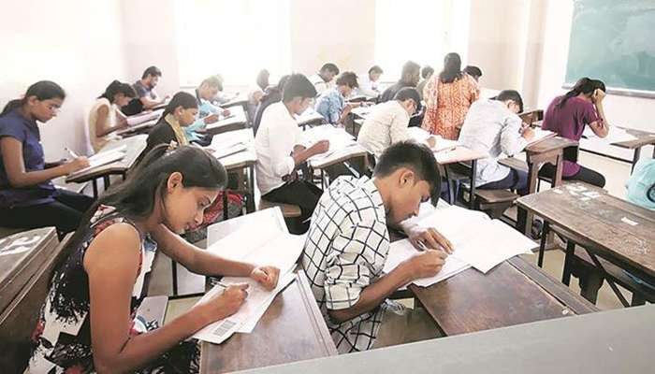
শিখনফল
সমাজকর্ম শাখার পরিচিতি, শাখাসমূহের ছক তৈরি এবং বিভিন্ন শাখার বর্ণনা করতে পারবে।
মূল্যায়ন
সমাজকর্ম কী?
প্রাথমিকভাবে সমাজকর্ম কী নিয়ে কাজ করতো?
চিকিৎসা সমাজকর্ম কাকে বলে?
মিলিটারি সমাজকর্ম কত সালে স্বীকৃতি লাভ করে?

Slide 9
বাড়ির কাজ
একক কাজঃ
সমাজকর্মের বিভিন্ন শাখাগুলোর একটি তালিকা তৈরি করা।
দলীয় কাজঃ
দুটি দলে ভাগ হয়ে সমাজকর্মে শাখাগুলোর সংক্ষিপ্ত বর্ণনাসহ পোষ্টার তৈরি করা।

